Slide 1
Государственное бюджетное образовательное учреждение высшего профессионального образования «Красноярский государственный медицинский университет имени профессора В. Ф. Войно-Ясенецкого» Министерства здравоохранения Российской Федерации Кафедра лучевой диагностики ИПО
КТ колонография: повышение квалификации. Часть 2
CT Colonography: Improving Interpretive Skill by Avoiding Pitfalls
Zina J. Ricci, Fernanda S. Mazzariol, Mariya Kobi, Milana Flusberg, Melanie Moses, Judy Yee
Выполнил: ординатор 2 года обучения кафедры лучевой диагностики и ПО
Стрижнев Максим Витальевич

Slide 2
Дивертикул толстой кишки
Пораженный или перевернутый дивертикул толстой кишки может вызвать псевдо повреждения на 3D-изображениях, имитирующих полипы. Пораженные дивертикулы встречаются чрезвычайно часто и обычно множественны. Они задерживают стул, который затвердевает и превращается в каловые камни ,которые периодически выпячиваются в просвет толстой кишки.

Slide 3
3D-КТ-колонографическое изображение
остроконечная широкая полиповидная структура (стрелка) с типичным близлежащим дивертикулом (наконечник стрелы).

Slide 4
Аксиальное 2D-КТ колонографическое изображение
гранула кала (стрелка), частично выпячившуюся в просвет и вне стенки толстой кишки в пораженном дивертикуле.

Slide 5
Мышечная гипертрофия
Мышечная гипертрофия, является распространенной причиной псевдо повреждений у пациентов с дивертикулезом.
Гистологически наблюдается гипертрофия миоцитов в круговом и продольном мышечных слоях толстой кишки с отложением соединительной ткани.

Slide 6
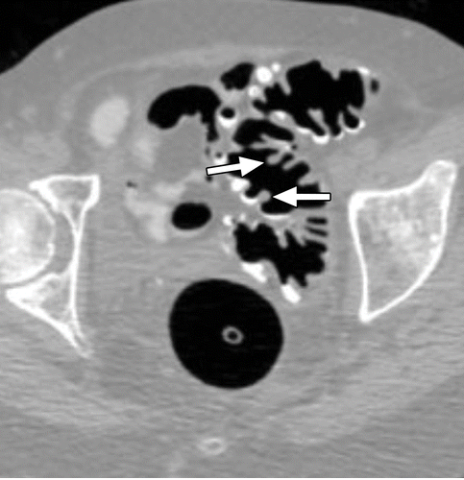
Аксиальное 2D-КТ-колонографическое изображение
плохо растянутая толстая кишка с дивертикулом и несколькими короткими трубчатыми полиповидными образованиями (стрелки).

Slide 7
Газовый пузырь
Газовые пузырьки встречаются относительно часто и имитируют полиповидное поражение. Наиболее часто появляющиеся на поверхности жидкости вблизи складок или углов, пузырьки могут быть одиночными или множественными. Они наиболее заметны, когда плавают на уровне помеченной жидкости

Slide 8
3D-КТ-колонографическое изображение
полиповидное поражение (стрелка) с частично темным кольцевидным дефектом.

Slide 9
Аксиальное 2D-КТ-колонографическое изображение
круглый вдавленный дефект (стрелка)

Slide 10
Аппендицитное отверстие
Аппендицитное отверстие имитирует дивертикул слепой кишки на 3D-изображениях, проявляясь в виде четко очерченного полного или частичного круглого темного кольца, V-образного темного кольца или иногда щелевидного неполного темного кольца у основания слепой кишки.

Slide 11
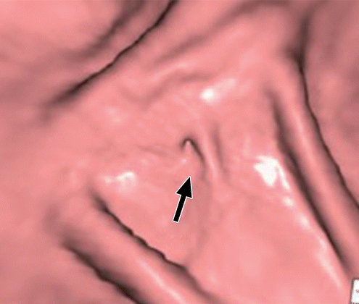
3D-КТ-колонографическое изображение
частичный кольцеобразный дефект (стрелка).

Slide 12
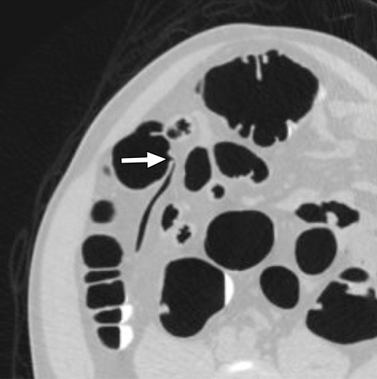
Аксиальное 2D-КТ-колонографическое изображение
V-образная выпуклость (стрелка)

Slide 13
Вывод
Использование компьютерной томографии в качестве метода скрининга и диагностики колоректального рака, вероятно, увеличится в ближайшем будущем. Умение интерпретировать изображения компьютерной томографии требует быстрой идентификации артефактов и псевдо повреждений, имитирующих или скрывающих истинные патологические заболевания.

Slide 14
Список литературы
Zina J. Ricci,
Fernanda S. Mazzariol,
Mariya Kobi,
Milana Flusberg,
Melanie Moses,
Judy Yee
https://pubs.rsna.org/doi/10.1148/rg.2020190078

Slide 15
Спасибо за внимание!

